Slide 1
11.11.2022.g.

Slide 2
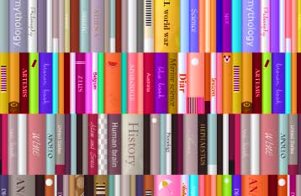
Od 8. do 13.studenog na Zagrebačkom velesajmu se održava Interliber, najveća književna manifestacija u Hrvatskoj. To je mjesto na kojem se slavi knjiga, na kojem se susreću sve generacije čitatelja i gdje se stvara ljubavi prema knjizi.

Slide 3
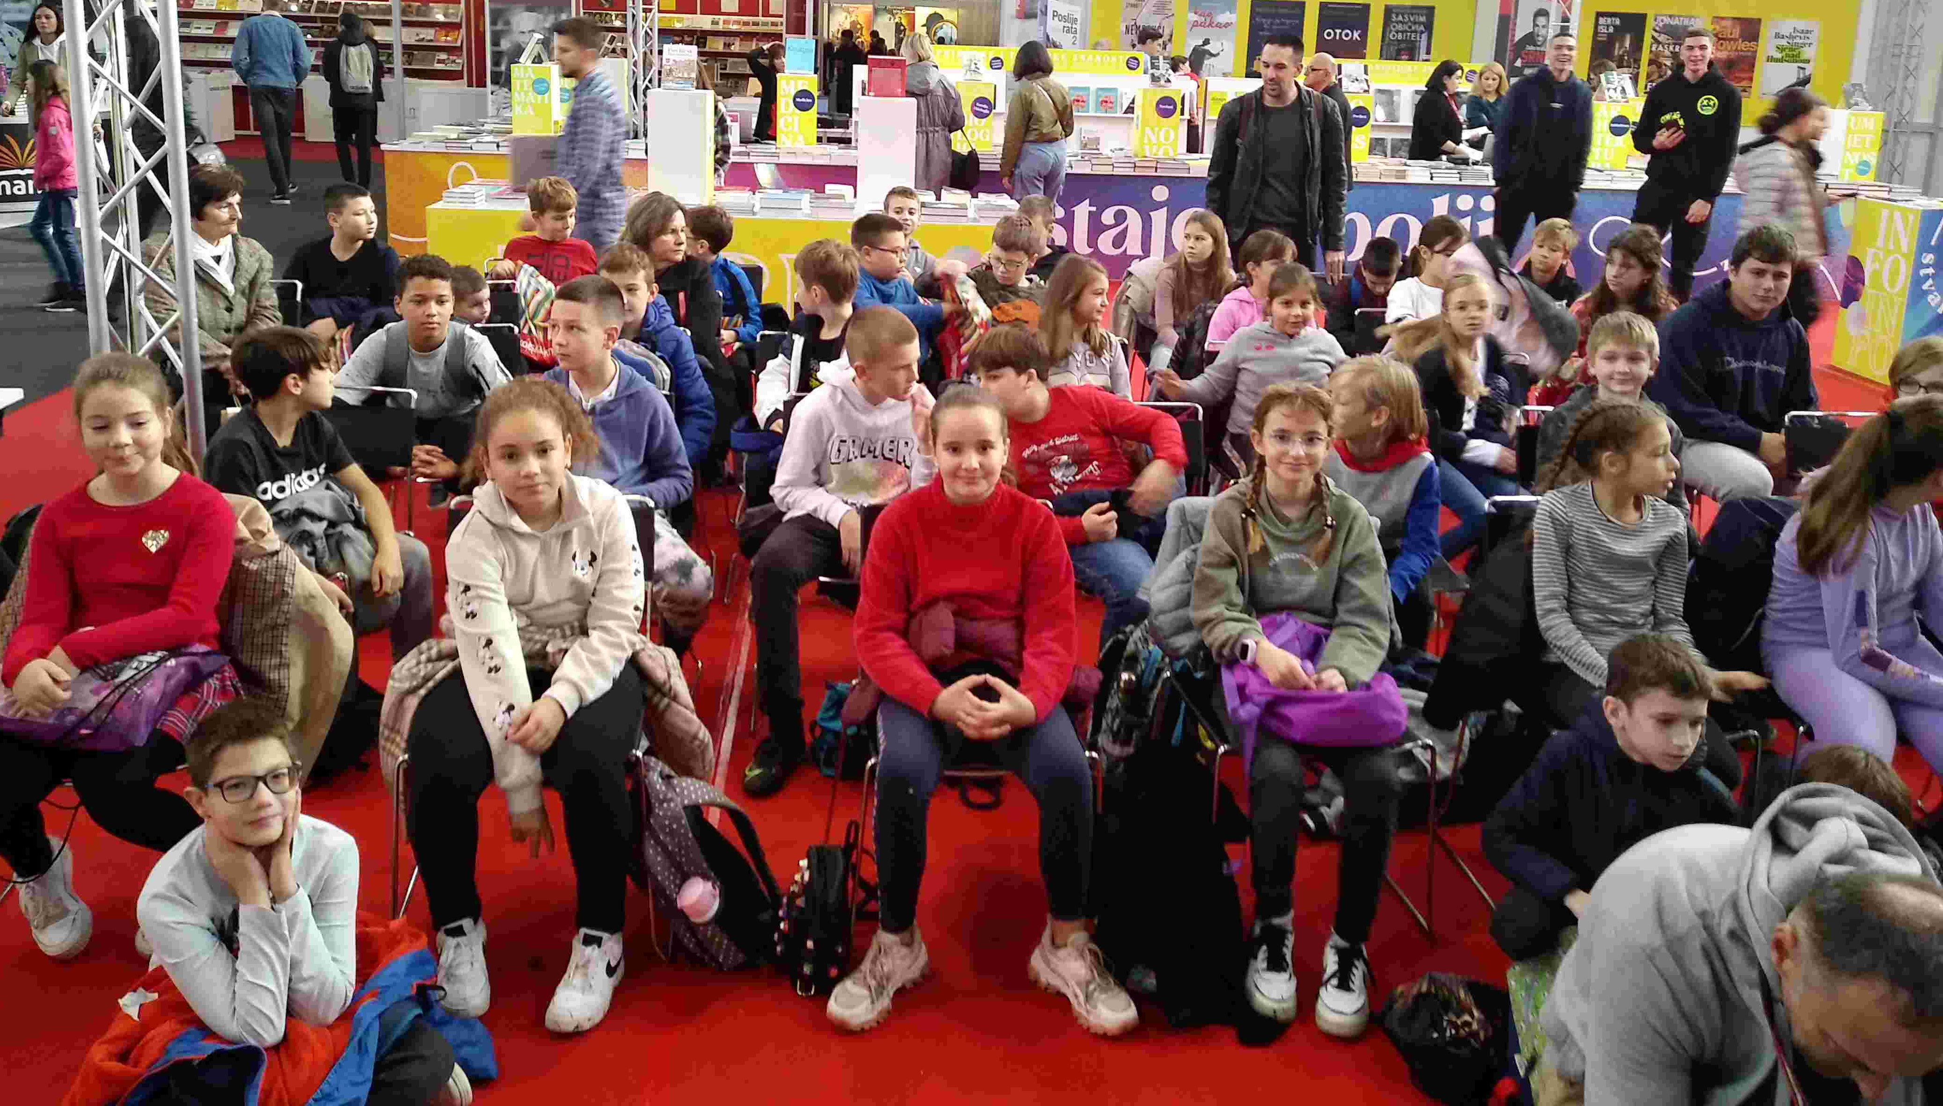
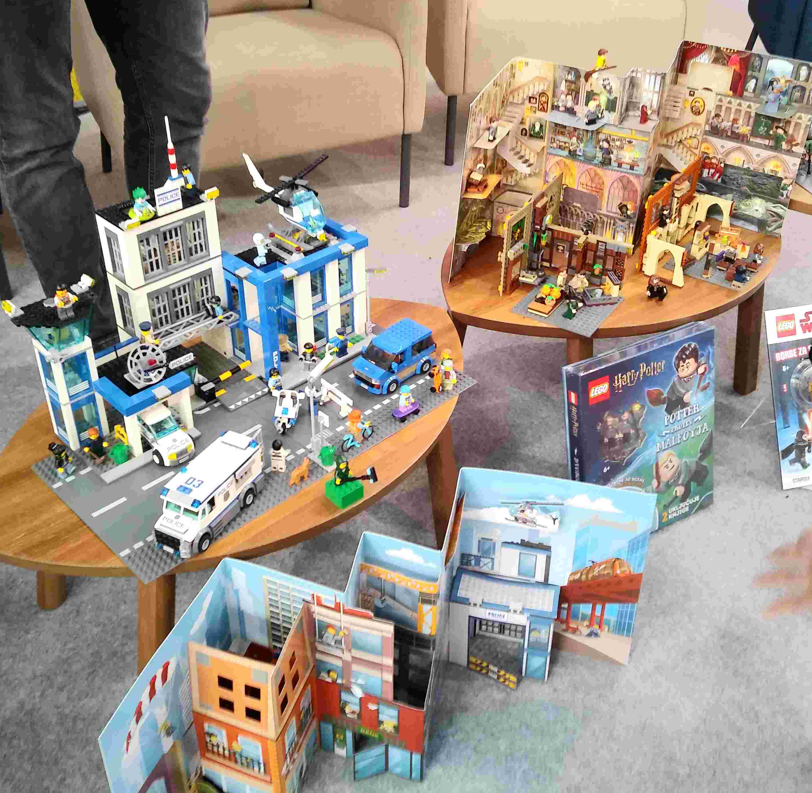
Interliber – međunarodni sajam knjiga i učila, održava se od 1977.godine. To je mjesto gdje se mogu pronaći mnogi novi naslovi, upoznati domaći i strani autori, sudjelovati u brojnim radionicama i okruglim stolovima...
Učenici 4.c i 4.f razreda sudjelovali su na Lego radionici.

Slide 4
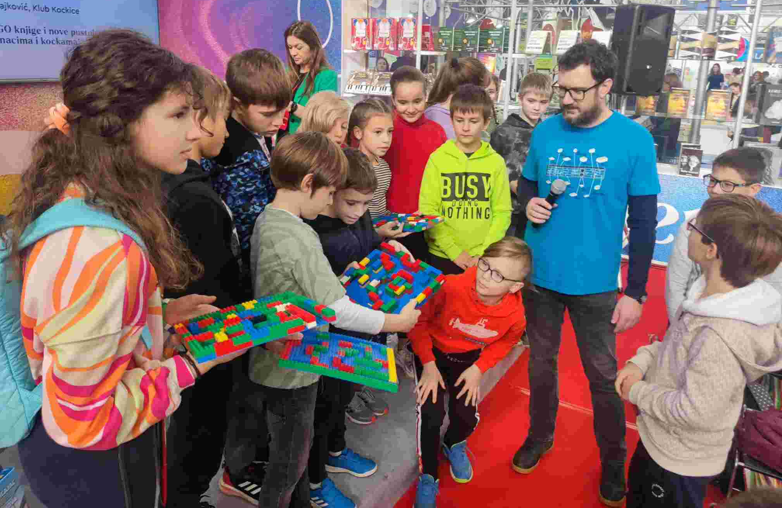
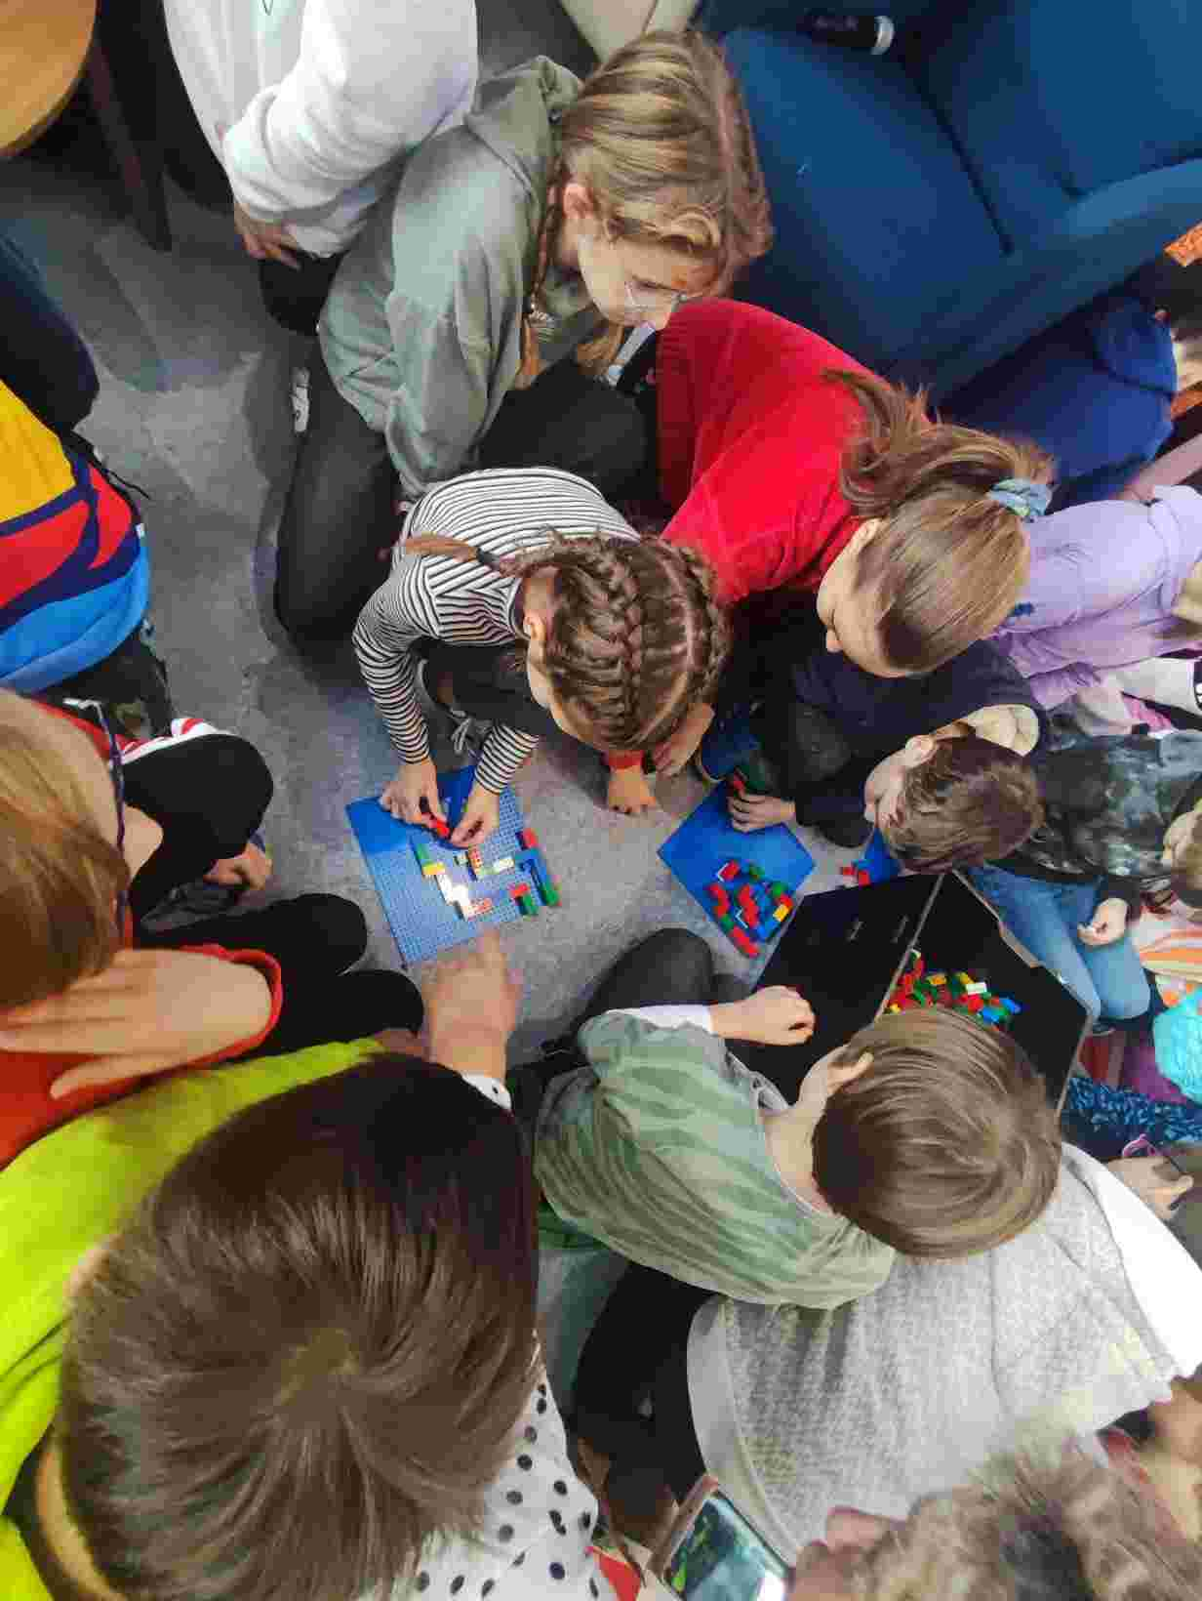
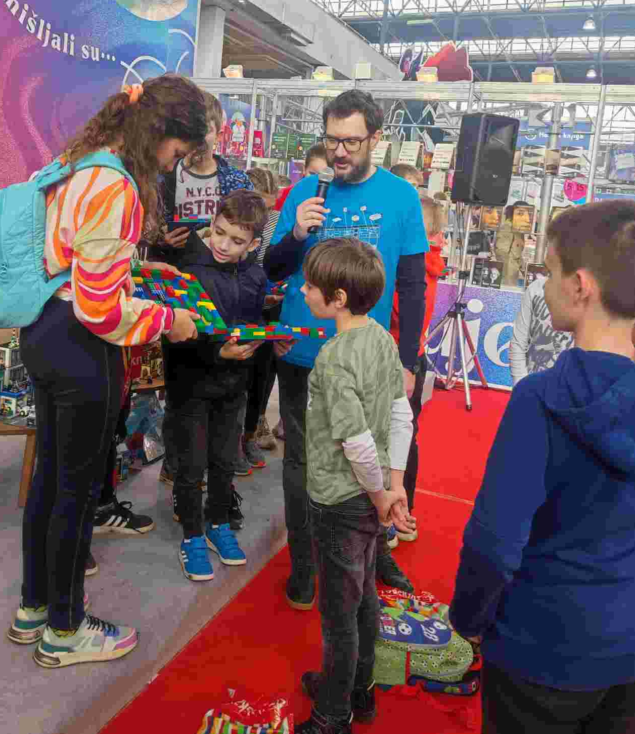
Smišljali su priče u skupinama, a u priči su se morali naći svi likovi i predmeti iz legića.
Samostalno su gradili labirinte i pokazali kako se kuglica kreće kroz njega.

Slide 5
Bilo je vremena i za razgledanje štandova.

Slide 6
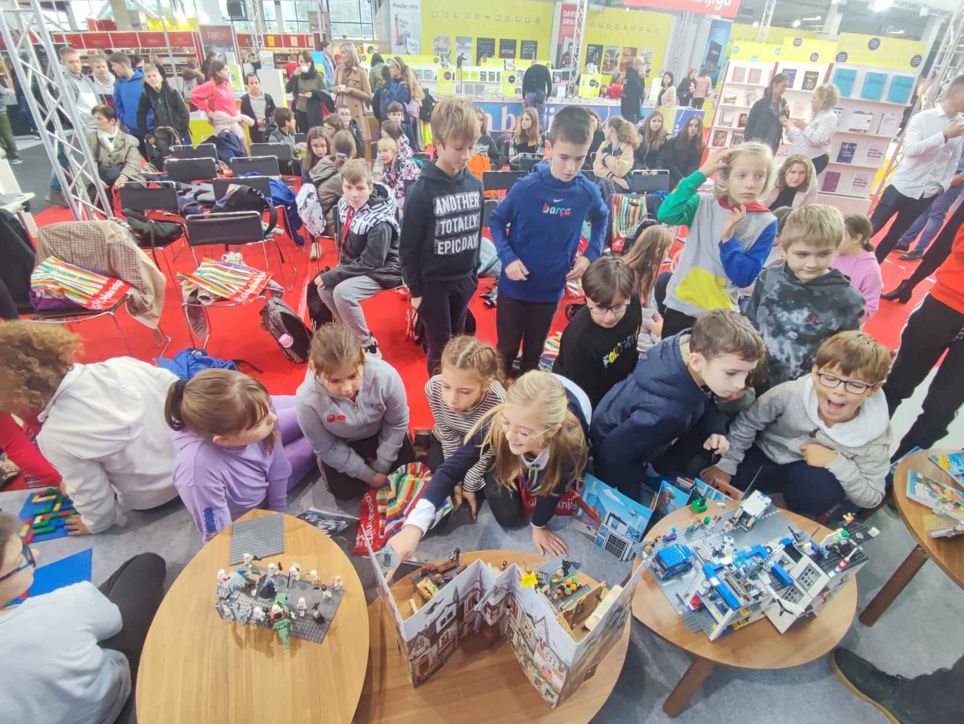
Tijekom radionice svi su se baš dobro osjećali.
Nakon radionice zahvalili su se domaćinima pjesmom. Otpjevali su himnu naše škole.

Slide 7
Ne vole samo četvrtaši knjige. I učenici 8.d i 6.b razreda posjetili su Interliber.
Oni su došli na susret s književnicom.

Slide 8
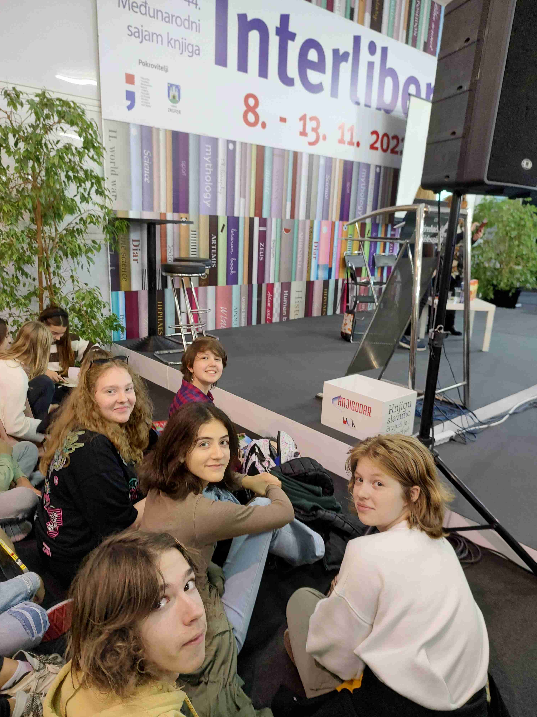
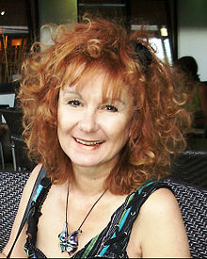
U iščekivanju susreta s Melitom Rundek
Melita Rundek napisala je trideset dva naslova, od kojih je čak dvadeset osam za djecu i mlade.

Slide 9
Susret Melitom Rundek bio je zanimljiv i sadržajan.

Slide 10
I ovaj Interliber nam je pokazao koliko nam je potreban književni kutak i s koliko radosti dočekujemo svaki novi sajam.

